Slide 1

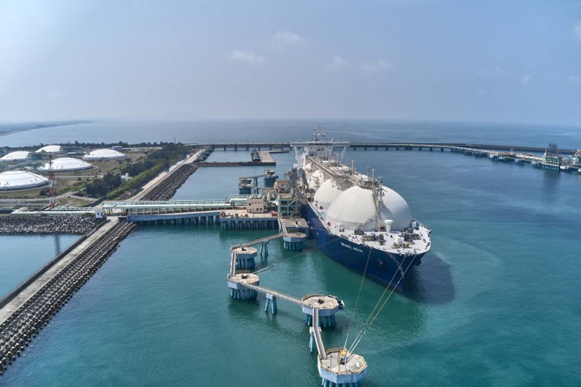
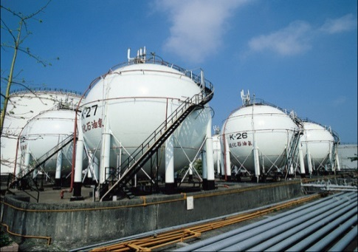
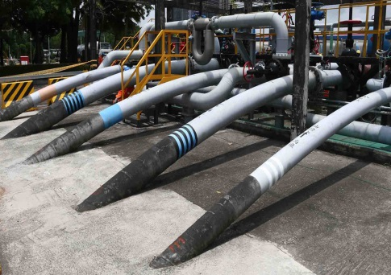
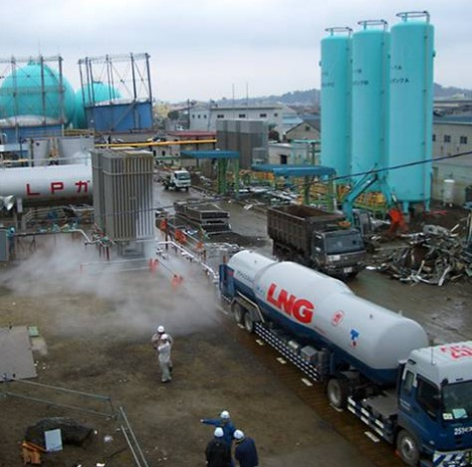
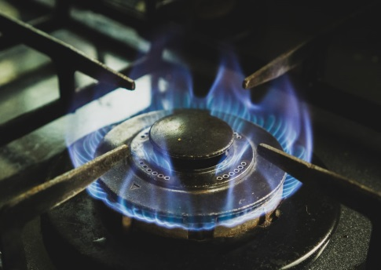
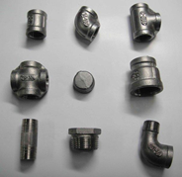
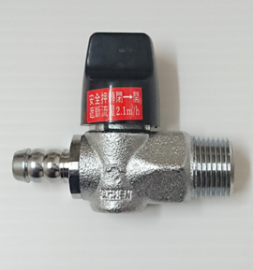

天然氣政策及法規概要
專業人員相關法令規範及注意事項概述

Slide 2
簡報目錄
壹
背景說明
貳
相關法規概要說明
參
其他注意事項
肆
結語

Slide 3
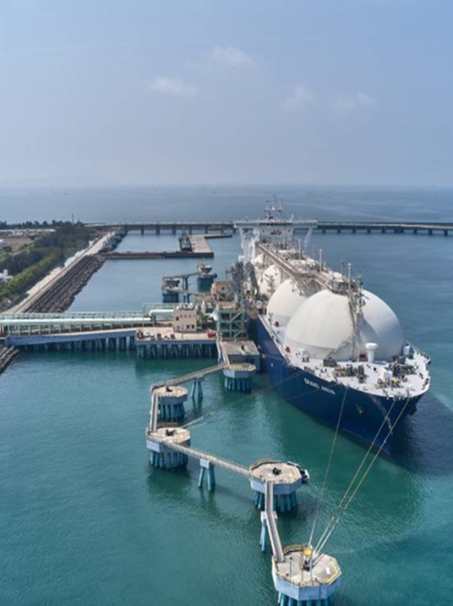
壹、背景說明
一
產業結構
二
天然氣事業之屬性與責任

Slide 4
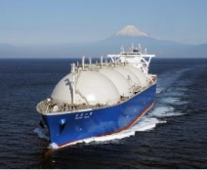
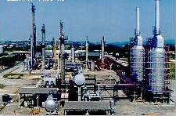
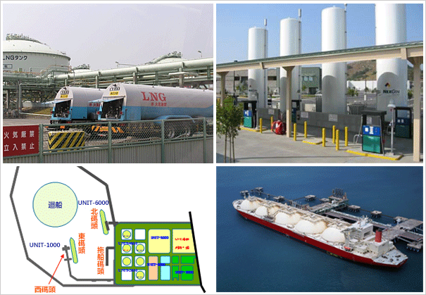
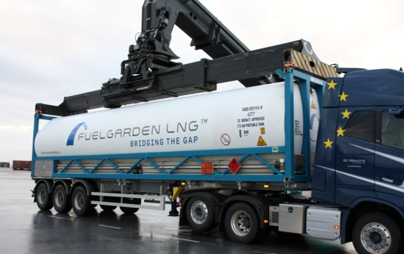
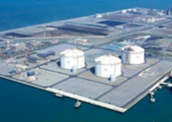
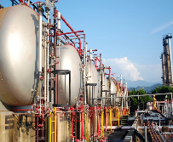

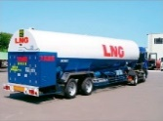
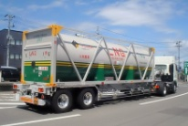
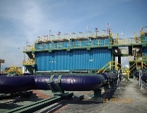
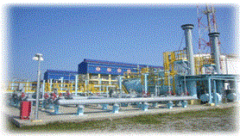
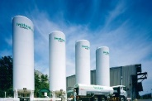
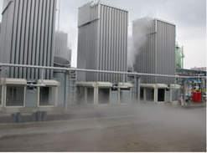
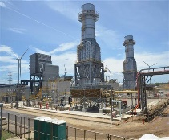
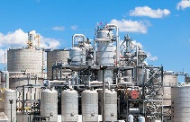
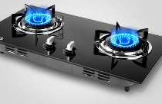
一、產業結構
：液態
：氣態
進口
生產
目前上、中游由台灣中油公司進口及生產天然氣，供應給電業、汽電共生、工業與公用天然氣事業，且一小部分為能源生產自用。(108年欣鑫公司成為我國第2家天然氣進口事業)。
下游為25家公用天然氣事業，於核定供氣區域，以導管供應民生用戶(家庭、商業、服務業)等。
陸運模式
儲氣窖
LNG灌裝/槽櫃上岸
處理廠
LNG運輸
配氣站
LNG儲存/氣化
公用天然氣事業 (25家)
產業鏈 | 型態 | 說明
生產事業(上游) | 獨占 | 台灣中油公司
進口事業(上游) | 寡占 | 台灣中油公司、欣鑫公司
天然氣零售業 (下游) | 區域性 獨占 | 25家 公用天然氣事業
註：另有
能源自用2.22%
煉油廠 0.24%
農業 0.02%
(109年度)
電業及
汽電共生
78.38%
工業
13.81%
住宅及
服務業
5.33%
109年度

Slide 5
二、天然氣事業之屬性與責任
(一)天然氣生產
A
獨占事業
目前國內僅台灣中油公司生產天然氣。
B
穩定供應義務
天然氣生產事業應維持供氣穩定，並儲存其供氣用戶所需之供應量。
天然氣生產事業應自備一定天數之儲槽容量。
C
供氣安全
天然氣生產事業
天然氣生產事業應定期檢查管線設備、裝置防災設施、災害通報、汰換管線等。
5

Slide 6
二、天然氣事業之屬性與責任
(二)天然氣進口
A
寡占事業
目前國內僅台灣中油公司及欣鑫公司二家進口事業。
B
穩定供應義務
天然氣進口事業應維持供氣穩定，並儲存其供氣用戶所需之供應量。
天然氣進口事業應自備一定天數之儲槽容量。
C
供氣安全
天然氣進口事業
天然氣進口事業應定期檢查管線設備、裝置防災設施、災害通報、汰換管線等。
6

Slide 7
二、天然氣事業之屬性與責任
(三)公用天然氣事業
A
區域獨占事業
公用天然氣事業非經中央主管機關許可，不得於供氣區域外供氣。
B
供氣義務
公用天然氣事業在其供氣區域內，對於請求供氣者，非有正當理由，不得拒絕。
C
供氣安全
公用天然氣事業應定期檢查管線設備、裝置防災設施、災害通報、汰換管線等。
公用天然氣事業
7

Slide 8
貳、相關法規概要說明
一
天然氣事業法
二
相關子法
天然氣導管配管專業人員管理辦法
公用天然氣導管承裝業管理辦法

Slide 9
一、天然氣事業法
(一)天然氣事業法架構
天然氣事業法
( 八章73條 )
總則
§1-3
登記及許可
§4-12
設備及安全
§13-20
用地
§21-27
經營管理
§28-44
監督
§45-55
罰責
§56-64
附則
§65-72
立法宗旨
各級主管機關之權責
用詞定義
天然氣事業設立型態
天然氣事業申請登記所需文件
主管機關收受申請後之審理程序
公用天然氣事業供氣區域之劃分
公用天然氣事業設立許可後應辦理事項
供氣營業執照
天然氣事業輸儲設備規範安全事項規定
公用天然氣事業僱用專業配管人員
公用天然氣事業儲輸設備變更規定及災害處理措施
公用天然氣事業之供氣安全檢查
公用天然氣導管承裝業之規範
輸氣之外的輸儲設備使用土地之相關事項
輸儲設備所需土地使用之規範
公用天然氣事業管線通過之土地或建築物變更規範
檢測、施工或維護管線之土地利用
輸氣管線埋設原則
公用天然氣事業相關契約與營業章程訂立
供氣責任規範
天然氣相關計費準則
逐年推廣微電腦瓦斯表
公用天然氣事業停止供氣事項
公用天然氣事業之併購、兼營、轉投資
公用天然氣事業會計制度
投保公共意外責任險
天然氣穩定供應及價格管制
公用天然氣事業之供氣計畫及經營狀況查核
輸氣管線圖資資料建立
天然氣事業之管線及輸儲設備定期檢查
天然氣管線汰換
天然氣事業申報相關資料
公用天然氣事業撤換負責人或廢止執照
漏逸天然氣、無照經營、擅自供氣之罰則
未遵守天然氣事業法相關規定之罰則
註銷執照
相關法規之但書與執行
本法施行日期
對天然氣事業作完整規範、使天然氣事業可以健全發展為本法之核心重點

Slide 10
一、天然氣事業法
(二)與從業人員相關之天然氣事業法條文摘要(1/5)
第 14 條（僱用人員）
I 公用天然氣事業應僱用一定人數之專任天然氣導管配管專業人員，負責輸氣管線工程施作及其相關安全維護業務。
II 前項天然氣導管配管專業人員之相關事項辦法，由中央主管機關定之。
人員僱用
第 20 條（導管承裝業申請執照及人員僱用）
II 公用天然氣導管承裝業應僱用一定人數之專任天然氣導管配管專業人員。
III 公用天然氣導管承裝業之相關規範辦法，由中央主管機關定之。

Slide 11
一、天然氣事業法
(二)與從業人員相關之天然氣事業法條文摘要(2/5)
第 16 條（採取必要處置或改善措施）
I 輸儲設備有引起災害之虞時，天然氣事業應即採取必要之處置或改善措施。
II 輸儲設備附近發生火災或其他非常災害時，天然氣事業應立即指派技術人員攜帶顯明標誌施行防護；必要時，並得停止一部或全部供氣，或拆除有危險之虞之輸儲設備。
維修、汰換
第 51 條（輸氣管線維修檢測汰換）
I 天然氣事業輸氣管線因發生腐蝕或其他現象，有影響安全之虞者，事業應立即汰換。
II 主管機關得派員或委託專業機構，對於天然氣事業之輸氣管線實施檢測，事業不得規避、妨礙或拒絕。
III 天然氣事業應於每年10/31前，編具次一年之輸氣管線維修檢測汰換計畫，中央主管機關備查。

Slide 12
一、天然氣事業法
(二)與從業人員相關之天然氣事業法條文摘要(3/5)
第 18 條（供氣之檢查方式及程序）
I 公用天然氣事業於用戶申請供氣時，應檢查天然氣計量表以內之管線，確定安全無虞後，始得供氣。
II 公用天然氣事業應訂定前項檢查之方式及程序，報經地方主管機關轉請中央主管機關備查；修正時，亦同。
通氣前檢查
第 35 條（裝置管線設備費用）
I 公用天然氣事業為家庭、商業及服務業用戶裝置使用天然氣之管線設備，得向用戶收取費用；其收費應依計費準則之規定，報地方主管機關轉請中央主管機關核定。
II 直轄市、縣（市）主管機關應公告合格之天然氣導管承裝業，供用戶自行委託以裝置建物內之管線設備。
III 前項天然氣導管承裝業於完成裝置，經報請公用天然氣事業進行檢查，並發給合格證明，始得供氣。
IV 第 1 項計費準則，由中央主管機關定之。

Slide 13
一、天然氣事業法
(二)與從業人員相關之天然氣事業法條文摘要(4/5)
第 48 條（公用天然氣事業之定期檢查）
I 公用天然氣事業應定期檢查家庭、商業及服務業用戶之管線，並記載其結果；如不合規定，應通知用戶限期改善；其經用戶請求檢查者，亦同。
II 用戶拒絕檢查，若事業認定有供氣安全之虞時，經地方主管機關同意，可會同相關機關人員進行強制檢查。
III 非公用天然氣事業不得從事第 1 項之檢查。但公用天然氣事業得委託公用天然氣導管承裝業辦理。
IV 第 1 項檢查人員及前項受委託辦理檢查之人員，於進行檢查相關業務時，應主動出示身分證明文件。
V 第 1 項定期檢查之相關事項，應報地方主管機關轉請中央主管機關核定後，載明於營業章程。但家庭用戶之定期檢查，不得另行收費。
VI 公用天然氣事業從事第 1 項之檢查時，不得有推廣、銷售商品之行為。
定期檢查

Slide 14
一、天然氣事業法
(二)與從業人員相關之天然氣事業法條文摘要(5/5)
第 49 條（天然氣事業之定期檢查）
I 天然氣事業應定期檢查工業、電業、汽電共生系統或運輸用戶自設之輸氣管線，並記載其結果；如不合規定，應通知用戶限期改善。
II 前項定期檢查之項目、期限、費用計算方式及作業方式，應報地方主管機關轉請中央主管機關核定。
第 50 條（輸儲設備定期檢查）
I 天然氣事業對其輸儲設備應自行定期檢查，作成紀錄，保存五年，以備該管主管機關查核。
II 前項定期檢查之項目及作業方式，應報請該管主管機關備查；修正時，亦同。
定期檢查

Slide 15
二、相關子法
(一)天然氣事業法子法彙整
項次 | 天然氣事業法 | 子法/公告
1 | 第10條第3項 | 公用天然氣事業輸儲設備及場所之民間檢查機構認可辦法
2 | 第13條第3項 | 天然氣事業輸儲設備採行先進國家相關標準認定辦法
３ | 第13條第5項 | 天然氣事業輸儲設備防災相關設施裝置維修辦法
４ | 第14條第2項 | 天然氣導管配管專業人員管理辦法
５ | 第17條第2項 | 天然氣事業災害及緊急事故通報辦法
６ | 第19條第3項 | 公用天然氣事業供應之天然氣所添加嗅劑種類與濃度及提報主管機關備查之格式與期限
７ | 第20條第3項 | 公用天然氣導管承裝業管理辦法
８ | 第44條 | 天然氣事業投保公共意外責任險之保險金額
９ | 第47條第2項 | 天然氣事業輸儲設備地理資訊管理系統建置辦法
10 | 第69條第3項 | 天然氣導管專任技術人員專案技能檢定辦法
11 | 第31條第3項 | 天然氣生產或進口事業自備儲槽容量
12 | 第45條第2項 | 天然氣供應及價格管制實施辦法
用
氣
安
全
供應
穩定

Slide 16
二、相關子法
(一)天然氣事業法子法彙整
項次 | 天然氣事業法 | 子法/公告
13 | 第7條第3項 | 公用天然氣事業申請設立保證金作業辦法
14 | 第29條 | 公用天然氣事業營業章程範本
15 | 第46條第2項 | 公用天然氣事業供氣計畫之內容格式與提報期限及其他相關事項
16 | 第53條第2項 | 天然氣事業經營資料申報作業辦法
17 | 第68條第2項 | 公用天然氣事業重新申請供氣許可辦法
18 | 規費法第10條第1項 | 天然氣事業規費收費標準
19 | 第34條第3項 | 公用天然氣事業天然氣售價及基本收費計算準則
20 | 第35條第4項 | 公用天然氣事業用戶管線設備裝置計費準則
21 | 第41條第4項 | 公用天然氣事業變更實收資本額計畫書之格式及項目
22 | 第43條第2項 | 公用天然氣事業會計處理準則
23 | 第54條 | 公用天然氣事業輸氣管線汰換準備金提撥辦法
營
運
健
全
價格
合理
財務
穩健

Slide 17
二、相關子法
(二)天然氣導管配管專業人員管理辦法
01 專業人員施作範圍與資格
負責公用天然氣事業輸氣管線之工程施作及其相關安全維護業務之人員。
項目 | 甲級專業人員 | 乙級專業人員
施作範圍 | 高、中、低壓輸氣管線 | 僅限低壓輸氣管線
資格 (三擇一) | 高等（普通）考試或相當於高等（普通）考試之化學工程、電子工程、電機工程、土木工程、機械工程等相關類科考試及格者。 | 氣體燃料導管裝管技工考驗合格。
 | 乙級以上氣體燃料導管配管技術士技能檢定合格。 | 丙級以上氣體燃料導管配管技術士技能檢定合格。
 | 乙級以上工業用管配管、自來水管配管技術士技能檢定合格，或持有配管工乙級技術士證，並從事公用天然氣事業或其他高壓氣體之管線設計、維護、監督工程三年以上，具有證明文件者。 | 丙級以上工業用管配管、自來水管配管技術士技能檢定合格，或持有配管工丙級技術士證，並從事公用天然氣事業或其他高壓氣體之管線設計、維護、監督工程二年以上，具有證明文件者。

Slide 18
二、相關子法
(二)天然氣導管配管專業人員管理辦法
02 專業人員登記
03 專業人員兼任限制
04 專業人員人數
專業人員異動時應向地方主管機關申請變更登記。
人員異動（含遴用、更換及離職）皆應申請變更登記（規費500元，辦理離職免規費）。
專業人員不得同時擔任其他公用天然氣事業或公用天然氣導管承裝業之專業人員。
事業應僱用專業人員二人以上，其中至少一人為甲級專業人員；事業供氣戶數每超過一萬戶或日供氣數量每超過三萬立方公尺時，應增加僱用專業人員一人。

Slide 19
二、相關子法
(二)天然氣導管配管專業人員管理辦法
05 專業人員回訓
專業人員每五年應參加講習訓練，並取得合格證明文件。
自114年12月9日起，除取得資格未滿五年者外，專業人員應取得講習訓練合格證明文件，始得擔任。
已取得資格
專業人員
109.12.9起5年內
取得回訓合格證書
直轄市、縣（市）主管機關
取得資格
滿5年
申請
登記
新進專業人員

Slide 20
二、相關子法
(三)公用天然氣導管承裝業管理辦法
01 公用天然氣導管承裝業定義
承攬公用天然氣事業或其用戶使用之輸氣管線工程施作，及輸氣管線安全維護業務之事業。
02 公用天然氣導管承裝業分級及應具備條件
 | 甲級承裝業 | 乙級承裝業
業務範圍 | 承攬公用天然氣事業或其用戶使用之輸氣管線工程施作，及其輸氣管線安全維護業務。 | 承攬用戶表內管及表外管之管線設備工程施作，及其管線安全維護業務。
應具備條件 | （一）資本額新臺幣二百萬元以上。 （二）具有固定營業場所及附表一所定之工具設備。 （三）僱有專業人員四人以上，其中至少一人為甲級專業人員。 | （一）資本額新臺幣一百萬元以上。 （二）具有固定營業場所及附表二所定之工具設備。 （三）僱有專業人員二人以上。

Slide 21
二、相關子法
(三)公用天然氣導管承裝業管理辦法
03 專業人員登記(同天然氣導管配管專業人員管理辦法)
04 專業人員兼任限制(同天然氣導管配管專業人員管理辦法)
05 專業人員執行業務
專業人員異動時應向地方主管機關申請變更登記。
人員異動（含遴用、更換及離職）皆應申請變更登記（規費500元，辦理離職免規費）。
專業人員不得同時擔任其他公用天然氣事業或公用天然氣導管承裝業之專業人員。
專業人員於執行前項業務時，應主動出示資格證明文件。

Slide 22
二、相關子法
(三)公用天然氣導管承裝業管理辦法
06 專業人員回訓(同天然氣導管配管專業人員管理辦法)
專業人員每五年應參加講習訓練，並取得合格證明文件。
自114年12月9日起，除取得資格未滿五年者外，專業人員應取得講習訓練合格證明文件，始得擔任。
已取得資格
專業人員
109.12.9起5年內
取得回訓合格證書
直轄市、縣（市）主管機關
取得資格
滿5年
申請
登記
新進專業人員

Slide 23
二、相關子法
(三)公用天然氣導管承裝業管理辦法
07 主管機關應命公用天然氣導管承裝業限期改善
違反第3條承裝業務範圍
屆期仍未改善者，直轄市、縣﹙市﹚主管機關得命其停業。
違反第11條承裝業不得僱用未符資格專業人員
屆期仍未改善者，直轄市、縣﹙市﹚主管機關得命其停業。
依天然氣事業法第63條第2項規定處罰
違反第12條未於期限內補足專業人員人數

Slide 24
參、其他注意事項
一
業務範疇
二
作業程序
三
收費相關
四
其他

Slide 25
一、業務範疇
道路
建築物
業別 | 本支管 |  | 表外管 |  |  | 表內管
 | 裝置 | 維修 | 裝置 | 維修 | ESV | 裝置 | 維修 | ESV
公用天然氣事業 | ˇ | ˇ | ˇ | ˇ | ˇ | ˇ | ˇ | ˇ
甲級承裝業 | Δ | Δ | Δ | Δ | Ｏ | ˇ | ˇ | ˇ
乙級承裝業 | X | X | Δ | Δ | Ｏ | ˇ | ˇ | ˇ
Δ：由公用天然氣事業委託後方可執行；Ｏ：須向公用天然氣事業申請審圖與竣工。

Slide 26
二、作業程序(公用天然氣事業營業章程範本)
(一)用戶申請及作業程序
公用天然氣事業施作
用戶委託承裝業施作表內管
章程範本修正內容
用戶申請
設計報價
繳費
施工
掛表供氣
用戶委託
承裝業
表外管
設計報價
繳費
施工
掛表供氣
承裝業 申請
表內管
竣工檢查
表內管 審圖
(新增申請時間規定)
請注意!營業章程範本已於110/5/6公告實施
1戶：4日
2-50戶：6日
51-100戶：10日
101-200戶：14日
超過200戶：
14日+4日/200戶
(工作日)
1戶：4日
2-50戶：6日
51-80戶：10日
81-120戶：14日
超過120戶：
14日+4日/40戶
(工作日)

Slide 27
二、作業程序(公用天然氣事業營業章程範本)
(二)用戶委託導管承裝業辦理表內管之裝設或變更工程
請注意!營業章程範本已於110/5/6公告實施
表內管審圖流程
用戶 | 承裝業 | 瓦斯公司
委託承裝業辦理表內管之裝設或變更工程
檢具法定文件向本公司申請審圖，並依規定繳費
文件是否齊備
是
否
章程範本修正內容
新增2點：
文件內容審查
1.規範具體申請文件內容
是
(1)申請書、用戶委託書。
(2)承裝業執照影本及預定於現場施作專業人員之資格證明文件影本。
(3)設計圖（包含申請建物位置圖、配管平面圖、立體示意圖）。
(4)工程材料規格證明文件。
承裝業
是否補正
認可
未予認可
否
退件
通知承裝業施工
2. 補件日數與審圖費用的補充規定
(1)審圖作業自申請日起算，文件補正時間不計入審查時間。
(2)申請文件審查未予認可者，應敘明未予認可理由並予退件。
(3)自退件日起算，如該承裝業就同一案件於7個工作日內重新申請者，減收二分之一審圖費。

Slide 28
三、收費相關(公用天然氣事業用戶管線設備裝置計費準則)
(一)相關法規規定
1.所在地區尚未裝置本支管。
2.敷設成本耐用年限內無法經由從量費回收。
3.應備本支管費用之計費方式、金額、成本明細表及申請地點鄰近街廓之管線圖資，以書面方式交付用戶確認。
項目 | 費用
本支管 | 瓦斯公司負擔 （符合「公用天然氣事業用戶管線設備裝置計費準則」第8條者，可由用戶部分負擔）
表外管 | 用戶負擔 （「公用天然氣事業用戶管線設備裝置計費準則」第7條）
表內管 | 用戶負擔 （「公用天然氣事業用戶管線設備裝置計費準則」第6條）
緊急遮斷設備 | 用戶負擔 （「公用天然氣事業用戶管線設備裝置計費準則」第9條）
請注意!裝置計費準則已於110年11月24日公告實施

Slide 29
三、收費相關(公用天然氣事業用戶管線設備裝置計費準則)
(二)本支管費用可收取要件
請注意!裝置計費準則已於110年11月24日公告實施
  《公用天然氣事業用戶管線設備裝置計費準則》§8規定，
  本支管敷設費用，原則上不收取，經計算後無法由從量費回收，經用戶書面約定後，得由用戶自行負擔部分裝置成本，惟需符合下列條件：
一、申請裝設用戶之所在地區，尚未裝置本支管。
二、本支管敷設成本經合理估計，於耐用年限內無法經由從量費回收。
三、應備本支管費用之計費方式、金額、成本明細表及申請地點鄰近街廓之管線圖資，以書面方式交付用戶確認。
本支管
費用
本支管
敷設成本
從量費
回收金額
A
（即：事業得向用戶收取之本支管費用總金額上限）
從量費
回收金額
本支管
耐用年限
預期
用戶數
年平均
使用度數
每度從量費毛利
B
C
D
E

Slide 30
三、收費相關(公用天然氣事業用戶管線設備裝置計費準則)
(三) 天然氣管線、設備之裝設或變更工程之收費
收費項目與金額依裝置業務收費作業手冊辦理。
可歸責瓦斯公司之事由致未完成裝置工程時，瓦斯公司應退還用戶或承裝業已繳納之裝置工程費用。
不可歸責於瓦斯公司時，應依施工比例退還尚未施作之裝置工程費用。

Slide 31
三、收費相關(公用天然氣事業營業章程範本)
(四)緊急遮斷設備
依營業章程規定，須裝置緊急遮斷設備始得供氣之場所
章程範本修正內容
修正須裝置緊急遮斷設備之場所範圍
請注意!營業章程範本已於110/5/6公告實施
舊條文內容
  本公司對下列場所之新申請用戶，於確認已裝置緊急遮斷設備後，始得供氣：
  10樓以上之建築物。
  位於地下室或總樓地板面積在500平方公尺以上之餐廳、旅（賓）館、百貨商場、超級市場等場所。
  與用氣設施同棟建築之人數達100以上之各級政府機關（構）、 學校或國防軍事單位之建築。
  醫院、療養院、養老院等場所。
  其他經主管機關指定供公眾使用之場所。
  本公司對下列場所之新申請用戶，於確認已裝置緊急遮斷設備，或已裝置自動遮斷功能之計量表，始得供氣：
  10樓以上之建築物。
  位於地下室或總樓地板面積在500平方公尺以上之餐廳、旅（賓）館、百貨商場、超級市場。
  與用氣設施同棟建築之員工人數達100以上之各級政府機關（構）、 學校或國防軍事單位之建築。
  其他經主管機關指定供公眾使用之場所。

Slide 32
三、收費相關(公用天然氣事業營業章程範本)
(四)緊急遮斷設備
依營業章程規定，緊急遮斷設備之裝置與維護之責任歸屬
用戶得付費委託公用天然氣事業或導管承裝業裝置、檢查及維護緊急遮斷設備。
公用天然氣事業每年應確認是否辦理檢查，並記錄檢查結果。
用戶若委託承裝業裝置，其申請程序同表內管之裝設或變更。

Slide 33
四、其他
(一)不予供氣與停止供氣情形
(公用天然氣事業營業章程範本)
01 完工後不予供氣情形
02 得拆除計量表，停止供氣情形
  未依規定申請竣工檢查，或檢查不合格者。
  表外管無法裝設者。
  公用天然氣事業本支管未到達地區。
章程範本修正內容
新增以下第2點
1.改裝表內管或表外管：
改裝表內管未經公用天然氣事業檢驗合格，或擅自改裝表外管。
2.通知緊急遮斷設備異常後，仍未維護：
緊急遮斷設備無法正常運作，通知後仍未維護。
請注意!營業章程範本已於110/5/6公告

Slide 34
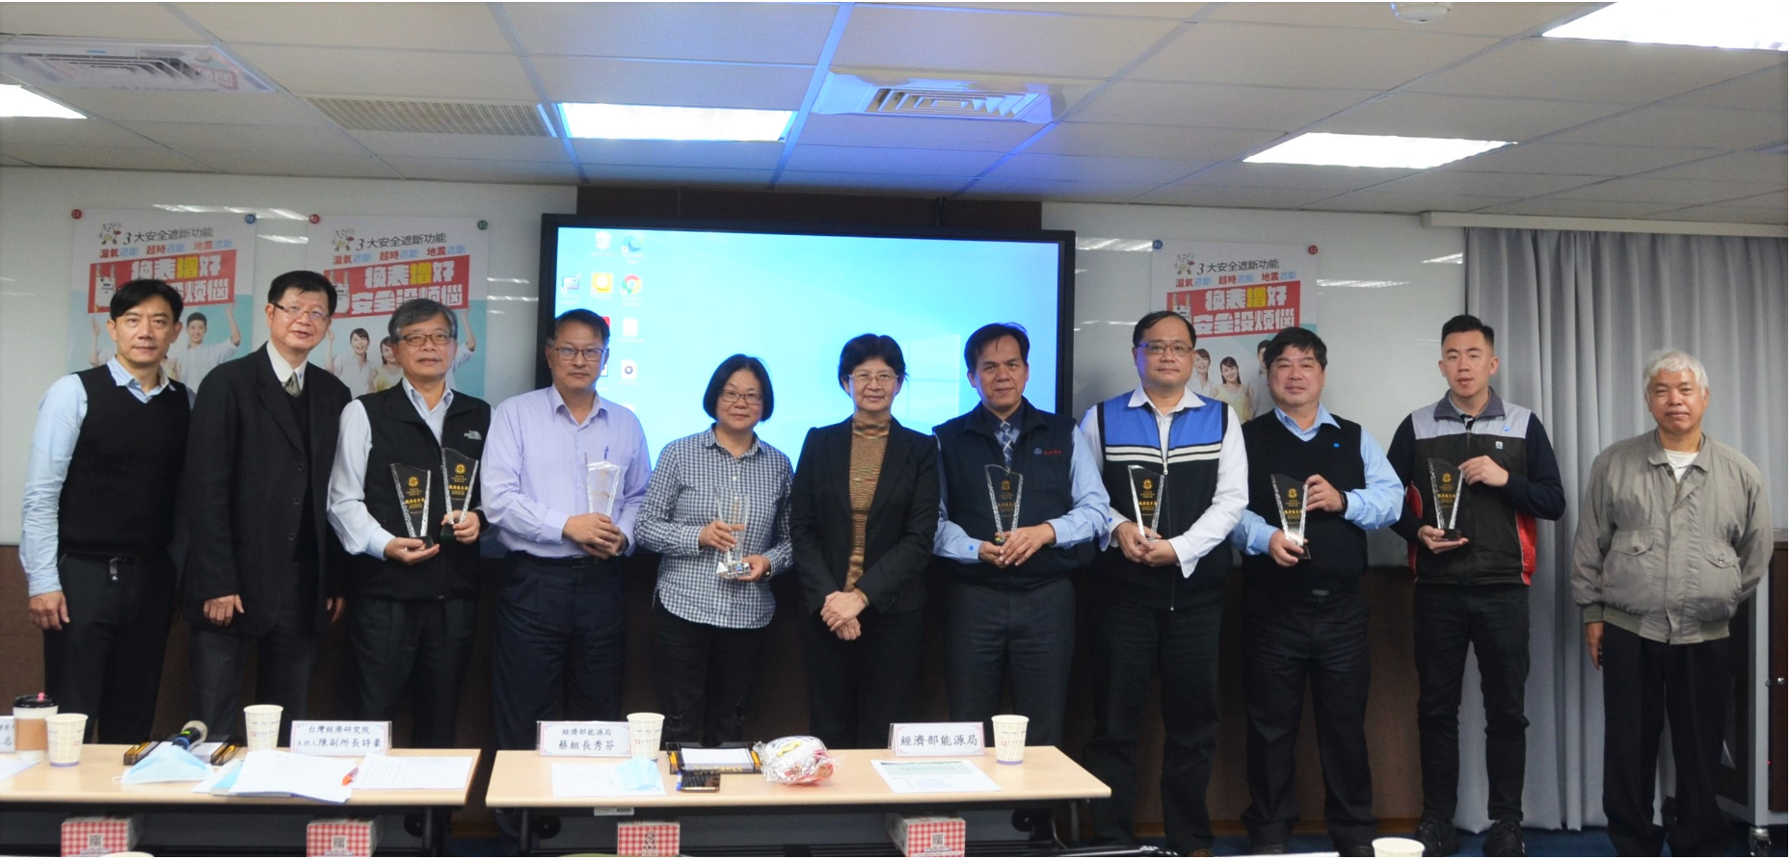
四、其他
目前安全功能為主，不要求用戶安裝通信子機。
(二)配合推廣微電腦瓦斯表
天然氣事業法第36條
「為促進消費者居家安全，經濟部應自本法施行之日起，擬定公用天然氣事業推動具有地震遮斷、壓力過低遮斷及通信等功能之微電腦瓦斯表推廣計畫，並逐年實施。」。
積極督導業者
1.主管機關賡續辦理服務品質調查，針對業者資訊提供措施與服務情形進行稽核。
2.定期檢視業者微電腦瓦斯表裝置情形。

Slide 35
肆、結語
天然氣事業法自民國100年實施至今已逾10年，以完整的法制體系與規範確保達成促進天然氣事業健全發展、維護使用者權益及確保公共利益等目的。
公用天然氣事業與導管承裝業有其權利義務，以及相關業務範疇，專業人員應依法執行相關業務，為產業共同努力，並維護消費者權益。
各事業皆應並配合政府相關重點政策(如推廣微電腦瓦斯表、裝置收費合理等) ，使天然氣供應更為安全與普及。

Slide 36
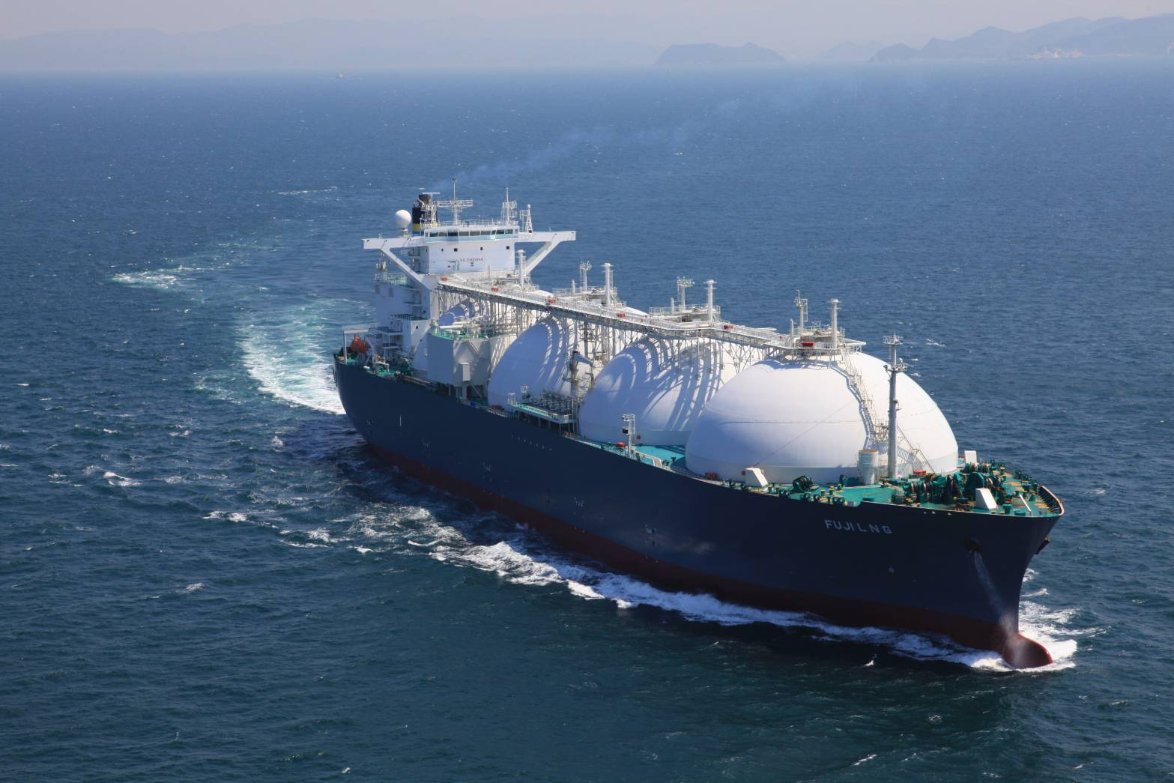
THANK
YOU

